Slide 1

DEPARTAMENTO DE CIENCIAS DE LA VIDA Y DE LA AGRICULTURA
CARRERA DE INGENIERÍA AGROPECUARIA
TRABAJO DE TITULACIÓN PREVIO A LA OBTENCIÓN DEL TITULO DE INGENIERO AGROPECUARIO
TEMA: EVALUACIÓN DE GnRH ANÁLOGA DE SALMÓN EN LA MADURACIÓN GONADAL DE PECES ADULTOS DE Cichlasoma festae EN LA HACIENDA EL PRADO
AUTORES: PARDO JIMÉNEZ, HENRY RODOLFO
TUFIÑO CHECHA, KAROL ANDREA
DIRECTOR: ING. ORTIZ TIRADO, JUAN CRISTÓBAL, Ph.D.
SANGOLQUÍ
2020

Slide 2
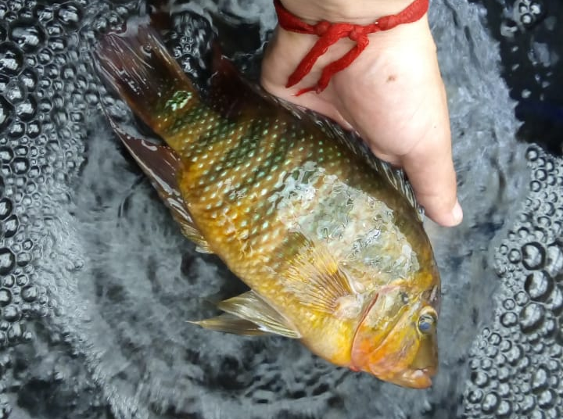
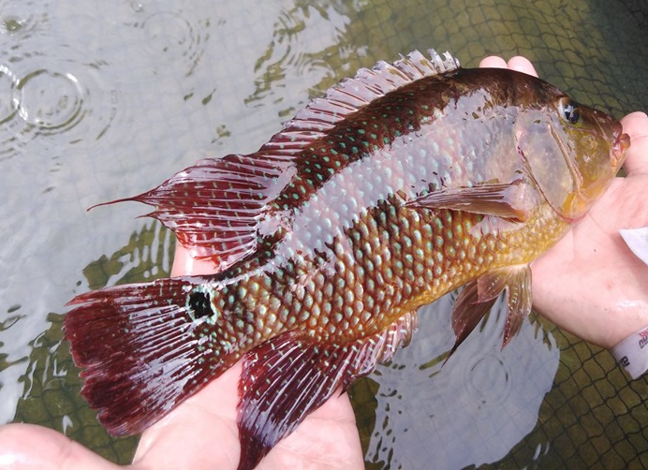
INTRODUCCIÓN
Cuerpo alargado
Aleta caudal redondeada
Dientes cónicos
Branquio-espinas cortas
Estómago expandible
Cabeza angulada
Boca protráctil
Labios carnosos
Vieja roja Cichlasoma festae puede superar los 2000 gramos de peso y tiene una longitud de 35-40 cm.
Rivera alta de la cuenca del río Guayas.
6-8 bandas verticales oscuras
Puntos azules iridiscentes
Ocelo característico
Figura 1. Hembra adulta de Cichlasoma festae capturada en el Embalse del río Baba.
Figura 2. Macho adulto de Cichlasoma festae capturada en el Embalse del río Baba
(González, 2017)

Slide 3
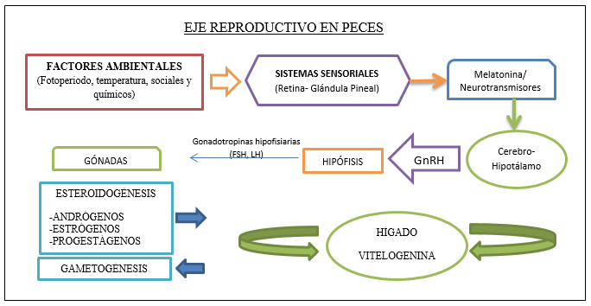
INTRODUCCIÓN
Cíclidos
1000 especies
Especies de agua dulce
Hábitat natural
Cautiverio
Importancia ornamental
Producción de carne
Conservación
(Carrillo, 2009)
Figura 3. Esquema del eje reproductivo en peces

Slide 4
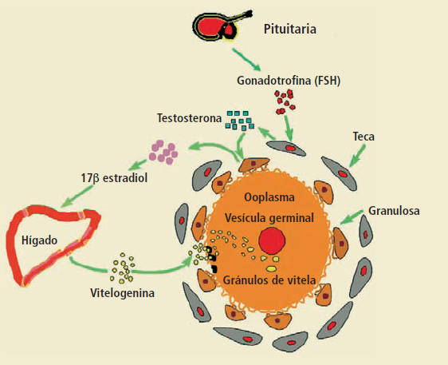
INTRODUCCIÓN
Estradiol (E2)
Ovario: producción de Testosterona (T)
Aromatización a Estradiol (E2)
Introducción sistema vascular
Síntesis y secreción hepática de vitelogenina
Vitelogénesis
Proceso de crecimiento de ovocitos en peces
Glicofosfoproteína
Meiosis
Maduración gonadal
Figura 4.Proceso de la Vitelogénesis en peces.
Fuente: (Yzasiga, et al, 2017).
(Kiewk, 2009).

Slide 5
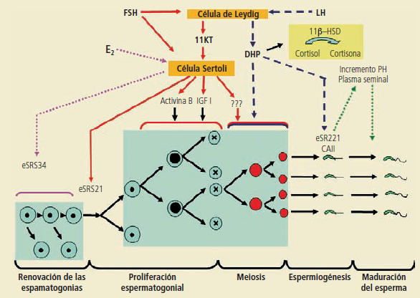
INTRODUCCIÓN
11-Ketotestosterona (11-Kt)
Testículo: producción de 11-Ketotestosterona (T)
Proliferación mitótica de espermatogonias
Espermatogénesis
Maduración
Motilidad y la capacidad de fertilización
Espermatozoides
Figura 5. Proceso de la espermatogénesis
Fuente: (Yzasiga, et al, 2017).
(Gómez, 2012).

Slide 6
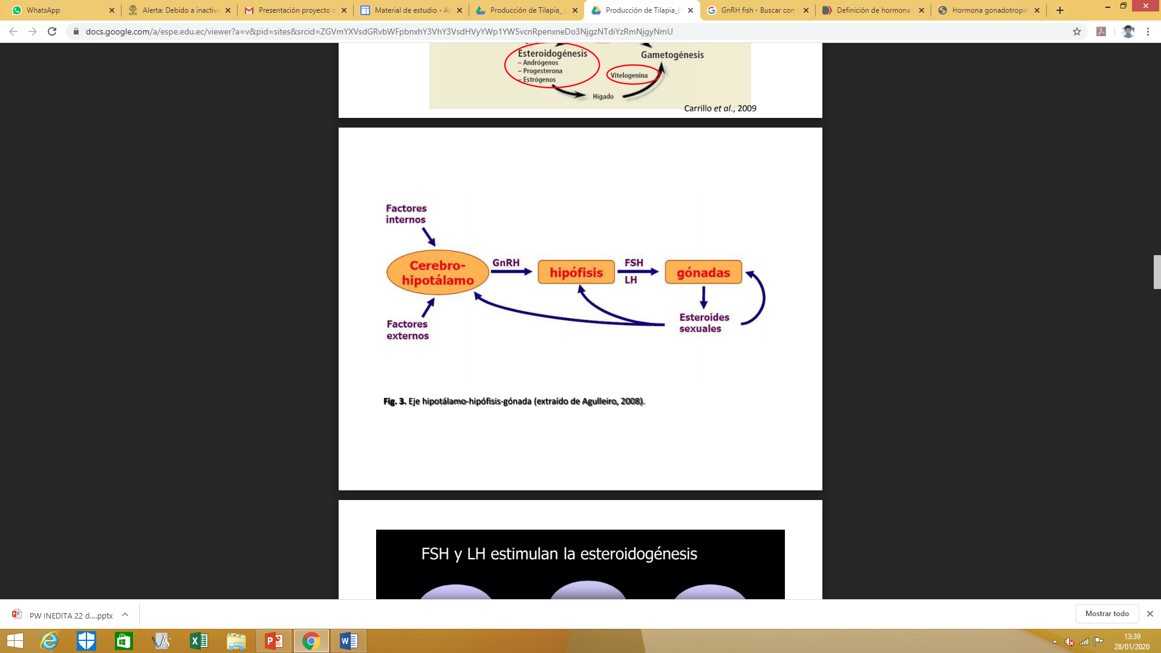
INTRODUCCIÓN
GnRH
Hormona liberadora de las gonadotropinas
Hipófisis
Hormona luteinizante (LH)
Hormona folículo estimulante (FSH)
Receptores de membrana de las células foliculares
Circulación plasmática
Figura 6. Eje hipotálamo-hipófisis-gónada
Hembras: células de la teca y granulosa
Machos: células de Leydig y sertoli
Ovogénesis
Espermatogénesis
(Jiménez, 2009)

Slide 7
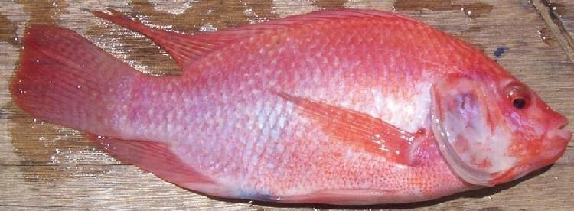
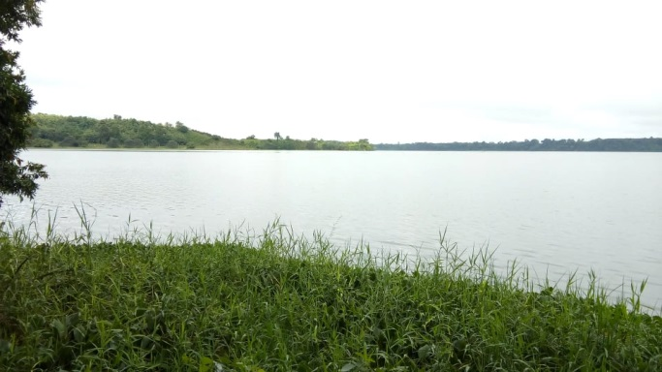

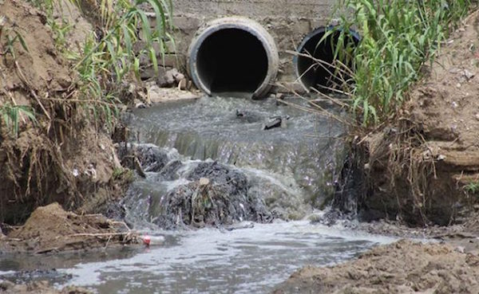
JUSTIFICACIÓN
Especie Invasiva
Poniendo en peligro de extinción a especies nativas de nuestro medio.
Introducción de especies
Precocidad en la
reproducción
Factores de pérdida
Cambio en su medio nativo
Procesos fisiológicos
Pérdida de refugios
Crecimiento poblacional
Contaminación del medio ambiente
Acciones antropogénicas
(Ortega, 2015; Castro, 2011).

Slide 8

OBJETIVOS
GENERAL
Evaluar el efecto de GnRH análoga de salmón en la maduración gonadal y concentraciones esteroidales de peces adultos de Cichlasoma festae en la hacienda El Prado IASA I.
ESPECÍFICOS
Implementar un sistema de recirculación de agua (RAS) para la domesticación de especies tropicales en el invernadero cuarentenario del IASA I.
Determinar las concentraciones de estradiol y 11-Ketotestosterona de vieja roja (Cichlasoma festae) bajo la acción de diferentes dosificaciones de GnRH análoga de salmón en la hacienda El Prado IASA I.
Valorar cambios estructurales en tejidos gonadales de vieja roja (Cichlasoma festae) mediante histología clásica
c

Slide 9
HIPÓTESIS
H₀: El uso de la GnRH (s) análoga en peces adultos Cichlasoma festae en un sistema de recirculación de agua, no genera cambios en las concentraciones esteroidales durante los períodos de maduración gonadal.
H₁: El uso de la GnRH (s) análoga en peces adultos de Cichlasoma festae en un sistema de recirculación de agua, genera cambios en las concentraciones esteroidales durante los períodos de maduración gonadal.
c

Slide 10
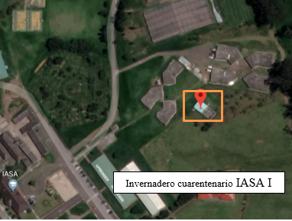
METODOLOGÍA
ÁREA DE ESTUDIO
Coordenadas referenciales
Longitud 78°24’44”O, latitud 0°23’20”S.
Parroquia San Fernando, Cantón Rumiñahui, provincia de Pichincha.
Figura 7. Ubicación Invernadero cuarentenario IASA 1
Fuente: (Google Maps, 2019)
Precipitación media anual: 3 275 mm
H.R.: 85 % Bosque muy húmedo de tierras bajas de la Amazonía ecuatoriana
°T media: 19 ± 1°C.
(Arce , 2009)
c

Slide 11
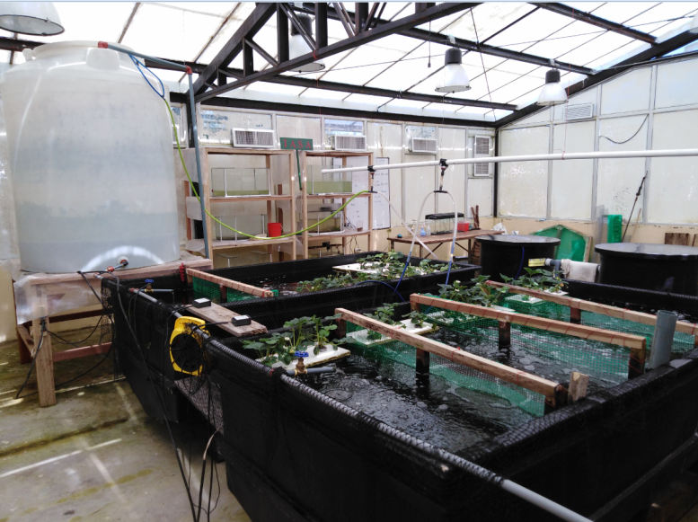
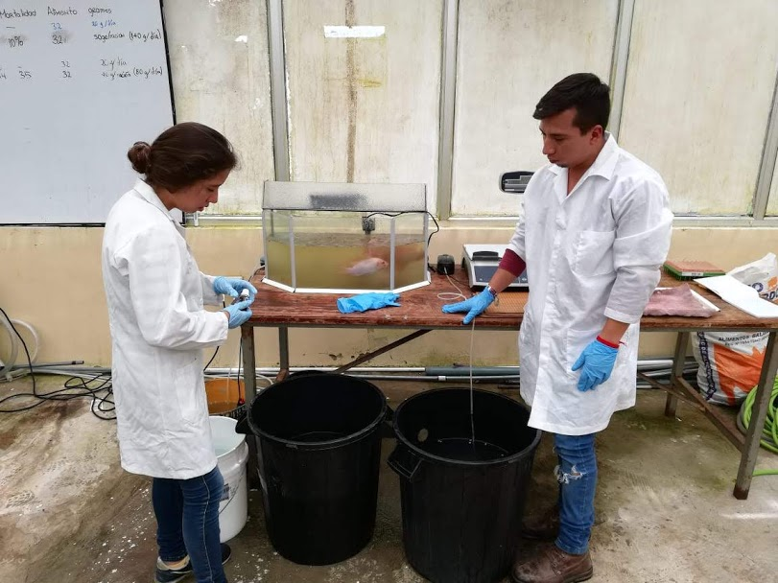
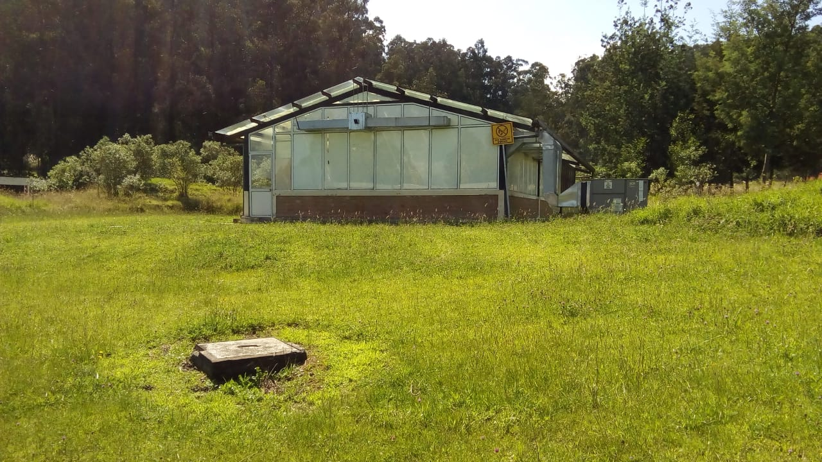
METODOLOGÍA
IMPLEMENTACIÓN SISTEMA RAS
Figura 8. Invernadero cuarentenario de la hacienda El Prado IASA I.
Figura 9. Sistema RAS implementado en el invernadero cuarentenario de la Hacienda el Prado IASA I.
Figura 10. Estudiantes ejecutores del proyecto.

Slide 12
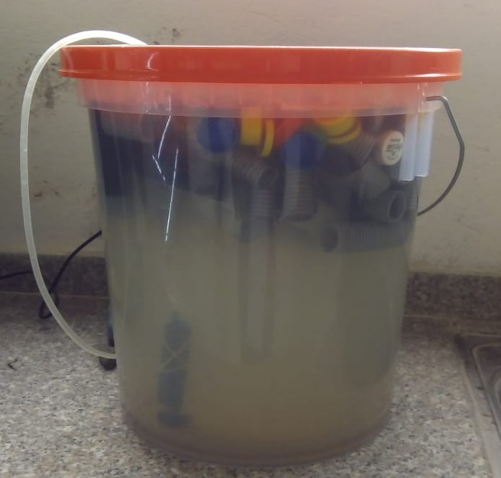
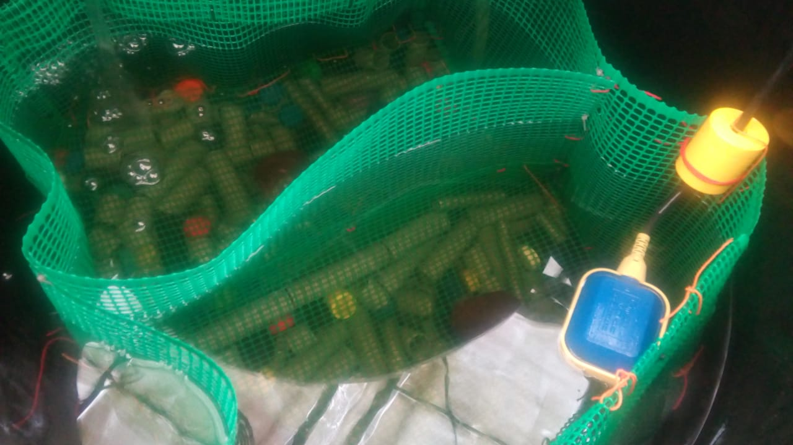
METODOLOGÍA
IMPLEMENTACIÓN SISTEMA DE NITRIFICACIÓN
Maduración sistema de nitrificación
Masificación
Figura 11. Siembra de bacterias nitrificantes en sustrato para multiplicación
Figura 12. Sistema de nitrificación y sustrato implementado.
c

Slide 13
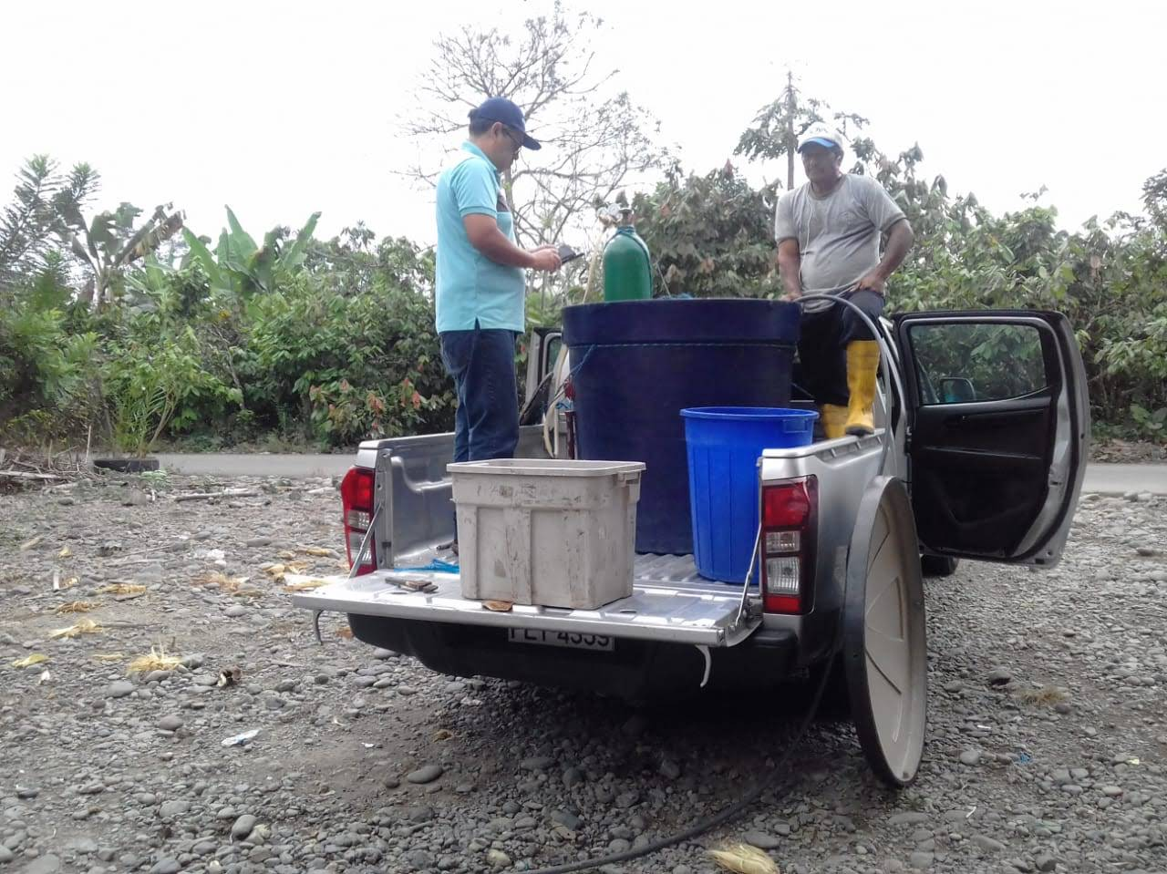
TRANSPORTE Y ADAPTACIÓN DE PECES
METODOLOGÍA
Buena Fe , Embalse del río Baba
2 de julio del 2019
11 machos y 9 hembras, tasa de supervivencia de 60%
Factores
Temperatura ambiental (°C)
Temperatura en el agua (°C)
Oxígeno disponible en el agua (ppm o mg/L)
pH.
Figura 13. Visita a pescadores de Buena Fe y embalse del río Baba para captura de material biológico de Cichlasoma festae.

Slide 14
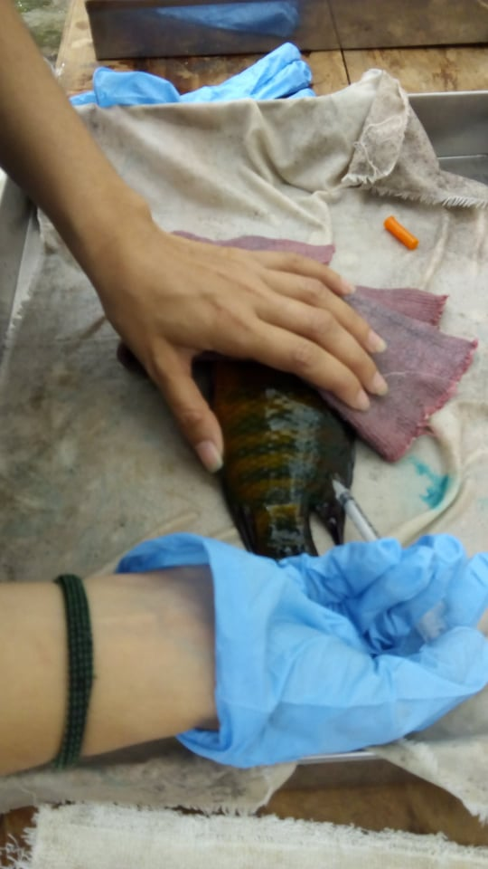
INOCULACIÓN GnRH
METODOLOGÍA
1200 UI/kg
GnRH a
Suero fisiológico
Tabla 1
Datos del pesaje y dosificación de los tratamientos en Cichlasoma festae
GnRH
Nombre | Peces | Masa corporal (g) | Dosificación (uL)
Pareja 1 | Hembra | 256 | 127
 | Macho | 436 | 217
Pareja 2 | Hembra | 197 | 98
 | Macho | 119 | 51
Pareja 3 | Hembra | 150 | 75
 | Macho | 156 | 77
Promedio |  | 219
Suero fisiológico
Nombre | Peces | Masa corporal (g) | Dosificación (uL)
Pareja 4 | Hembra | 215 | 106
 | Macho | 402 | 200
Pareja 5 | Hembra | 169 | 83
 | Macho | 139 | 68
Pareja 6 | Hembra | 188 | 92
 | Macho | 265 | 131
Promedio |  | 229,67
Figura 14. Inoculación de GnRH a y suero fisiológico de acuerdo a los tratamientos del experimento a Cichlasoma festae.

Slide 15
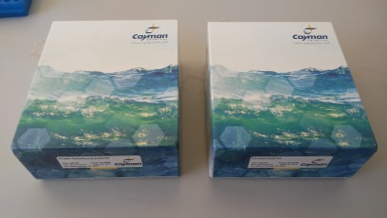
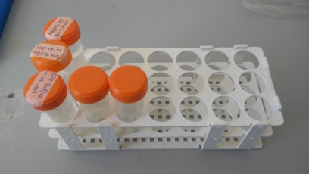
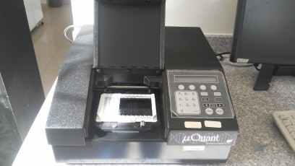
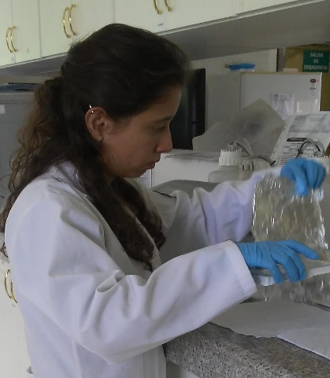
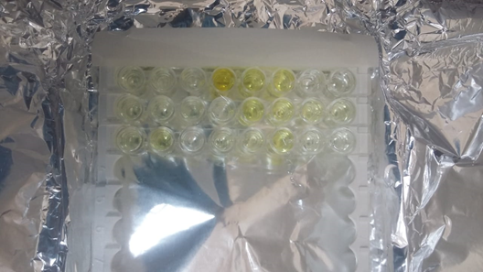
METODOLOGÍA
CONCENTRACIÓN DE ESTRADIOL Y 11-KETOTESTOSTERONA
Figura 15. Kits de estradiol y 11-ketotestosterona
Figura 16. Soluciones de EIA buffer y Wash buffer
Figura 18. Espectofotometro uQuant (lectura del Elisa)
Figura 17. Preparación de los pocillos

Slide 16
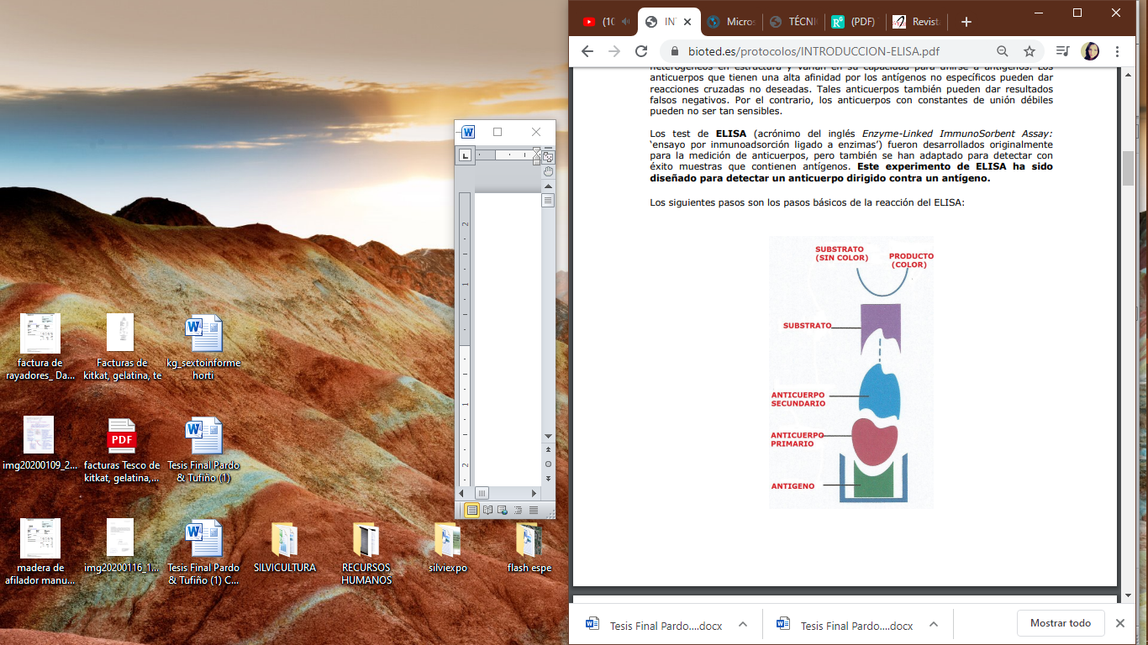
METODOLOGÍA
TÉCNICA DE INMUNODETECCIÓN ELISA
Los test de ELISA (Enzyme-Linked ImmunoSorbent Assay: ensayo por inmuno absorción ligado a enzimas.
Detección: anticuerpo dirigido contra un antígeno
Determinar concentración de una molécula (o antígeno) con alta sensibilidad.
Anticuerpos específicos-pocillo
Figura 19.Esquema de
la técnica ELISA
Fuente: (FAO, 2018).
Lector de placas de ELISA
Detección de absorbancia
Longitud de onda entre 400 y 450 nm
Detector de luz
Concentración de la molécula
(Ortega, 2015)

Slide 17
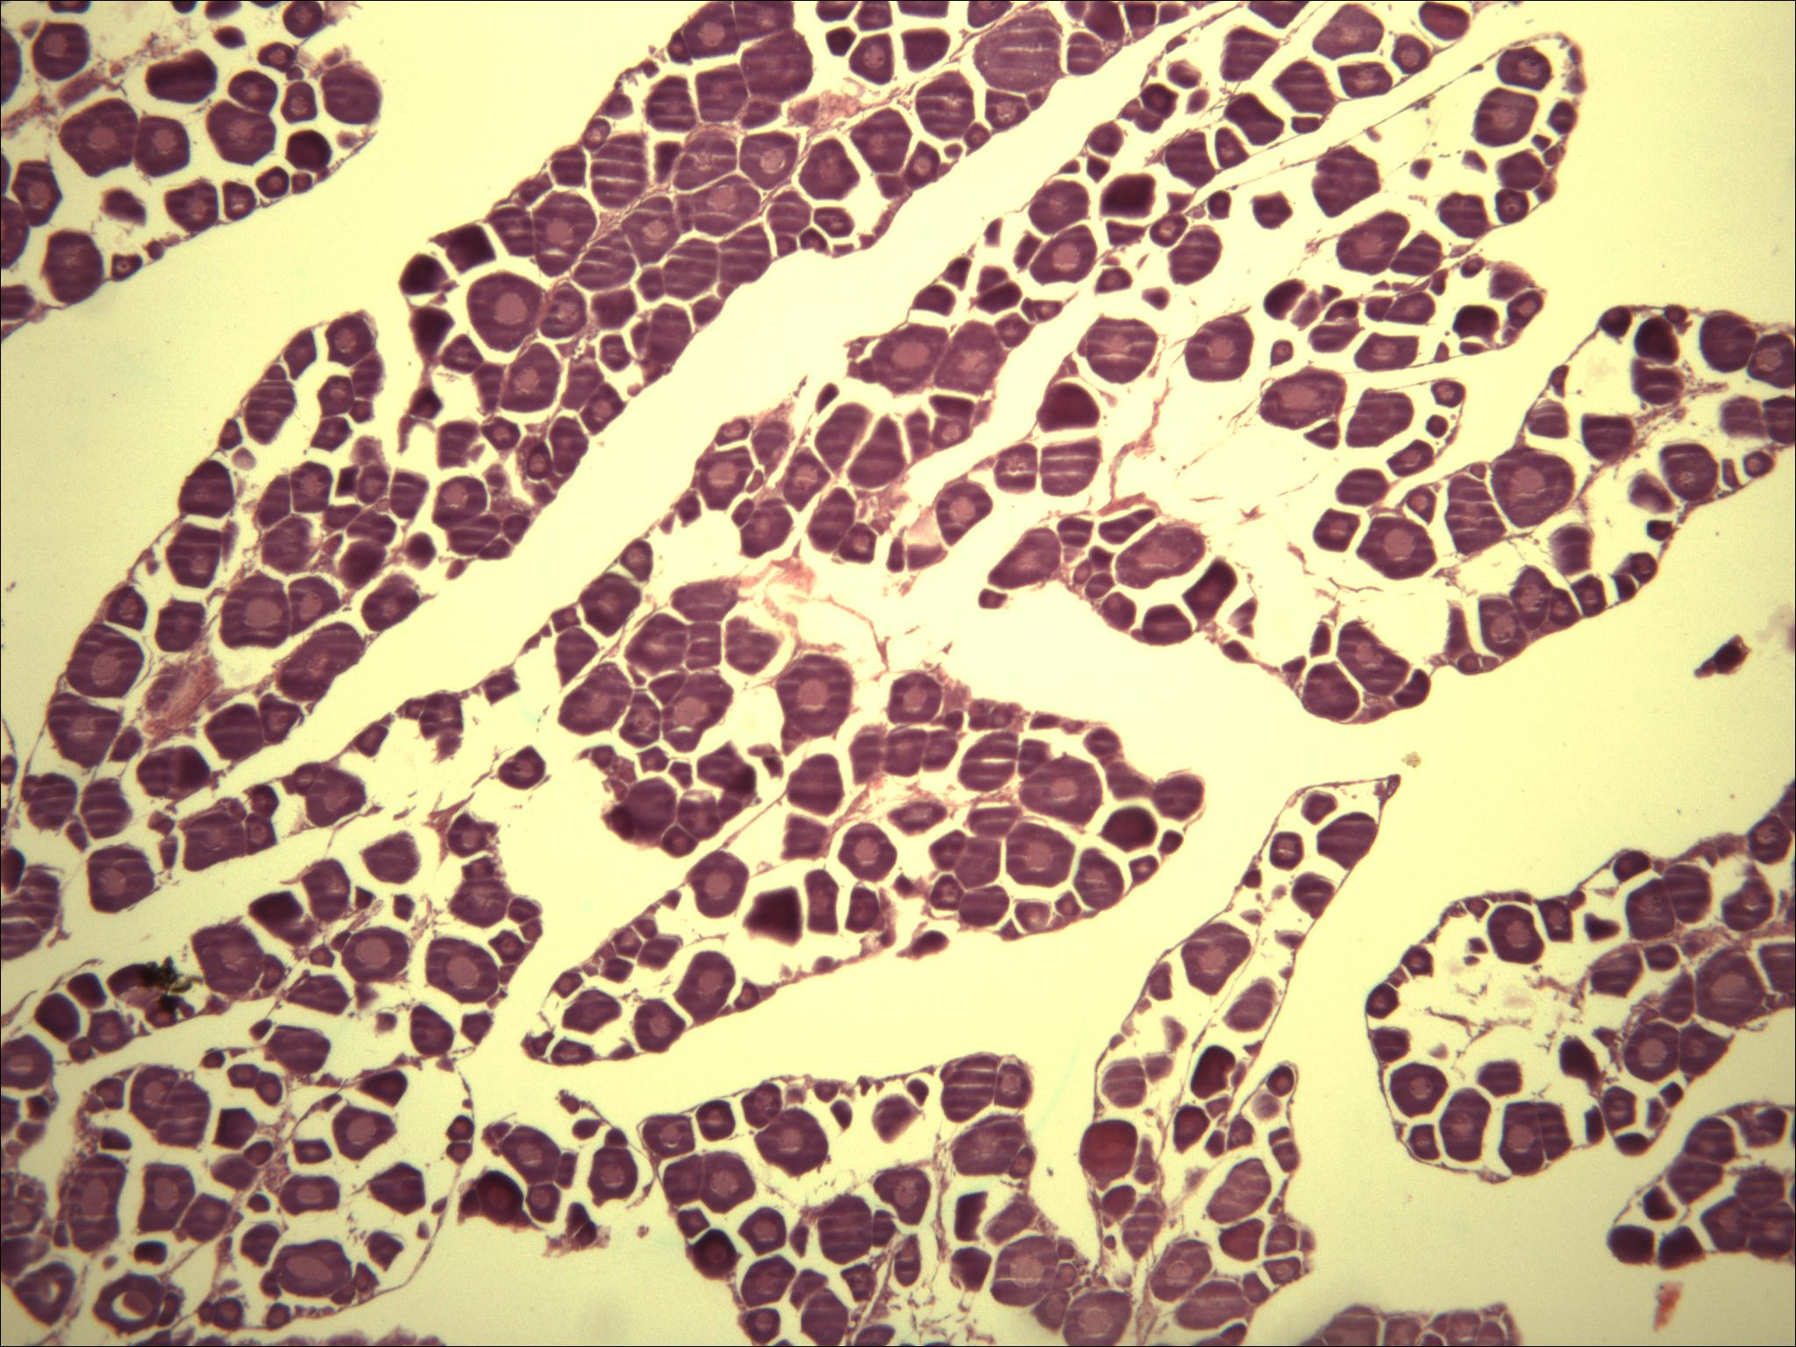
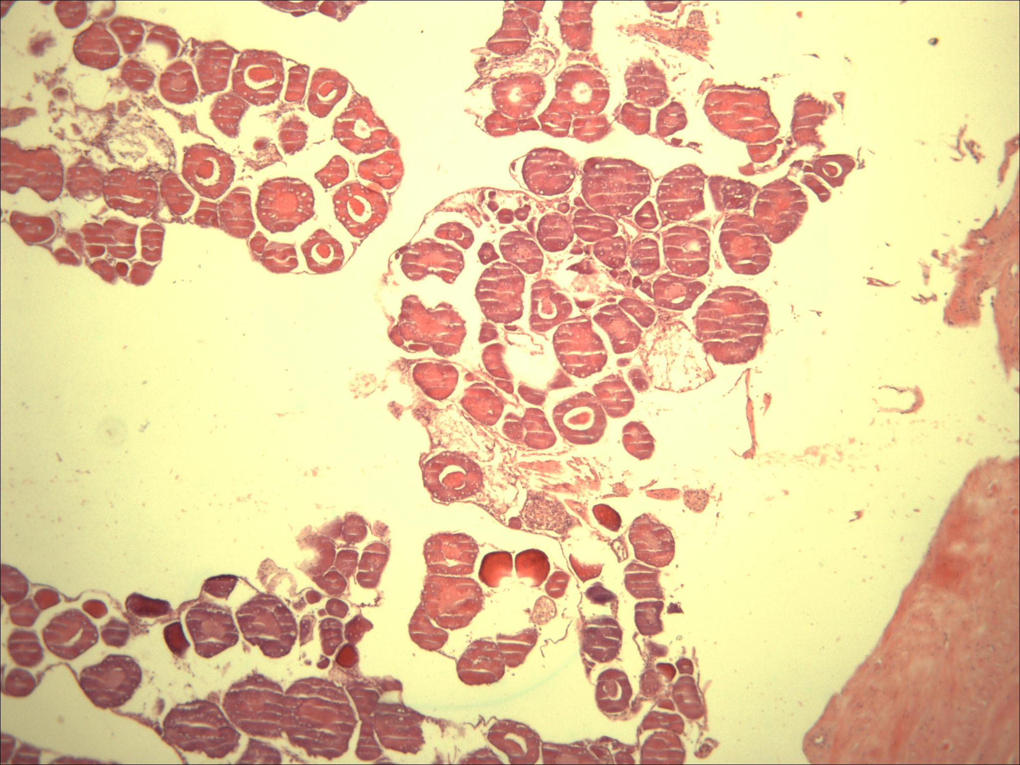
METODOLOGÍA
ESTADÍOS GONÁDICOS HEMBRAS
ESTADÍO I
ESTADÍO II
ESTADÍO III
Figura 20.Corte histológico de ovarios en
etapa de desarrollo Crecimiento primario. (100x) Tinción H&E
Fuente: (Castro, 2011).
Figura 21.Corte histológico de ovarios en etapa
de desarrollo Alveolo cortical. (100x) Tinción H&E
Fuente: (Castro, 2011).
Figura 22.Corte histológico de ovarios en etapa de Vitelogénesis
Fuente: (Castro, 2011)

Slide 18
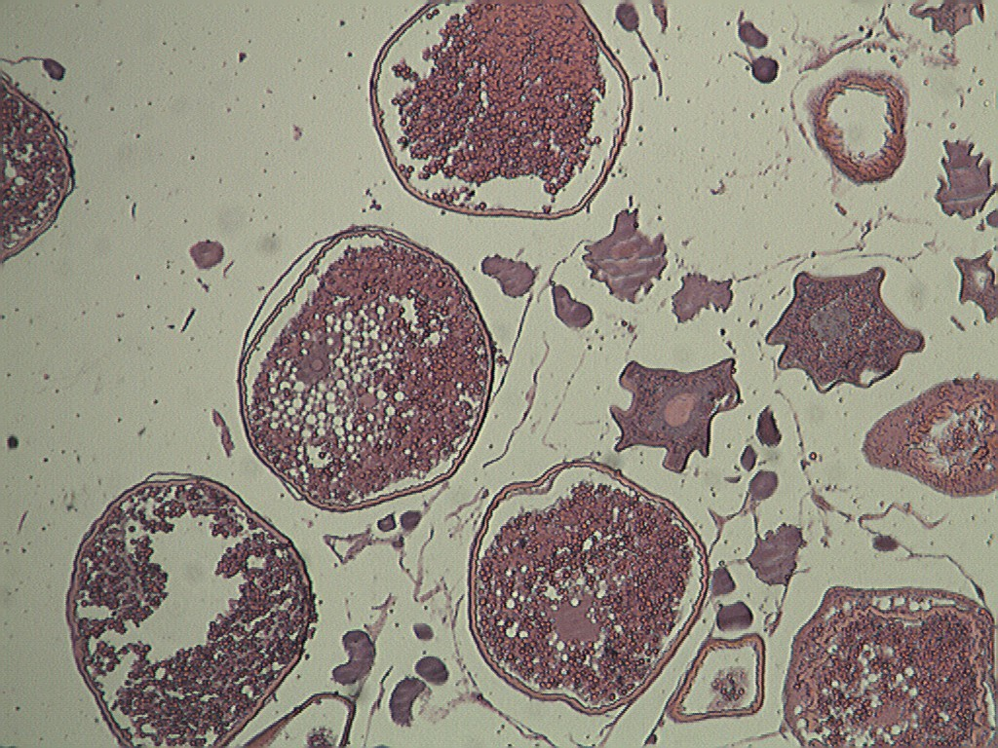
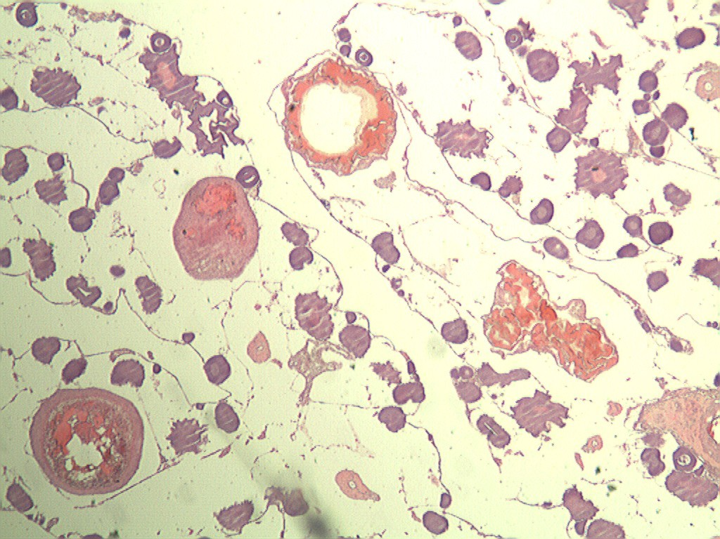
METODOLOGÍA
ESTADÍO IV
ESTADÍO V
Figura 23.Corte histológico de ovarios en etapa de desarrollo Maduración (maduros). (40x) Tinción H&E
Fuente: (Castro, 2011)
Figura 24.Corte histológico de ovarios en etapa Desovados. (40x) Tinción H&E
Fuente: (Castro, 2011).

Slide 19
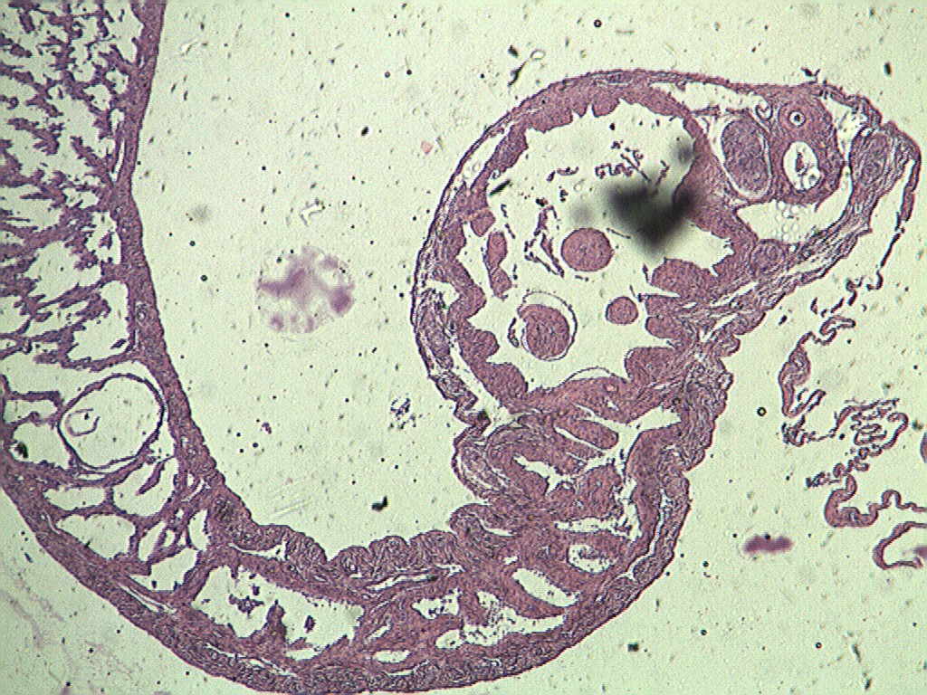
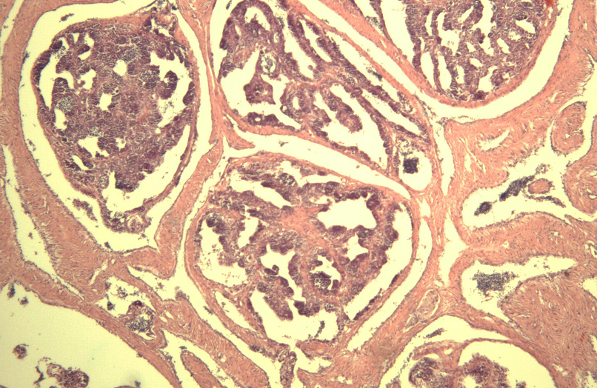
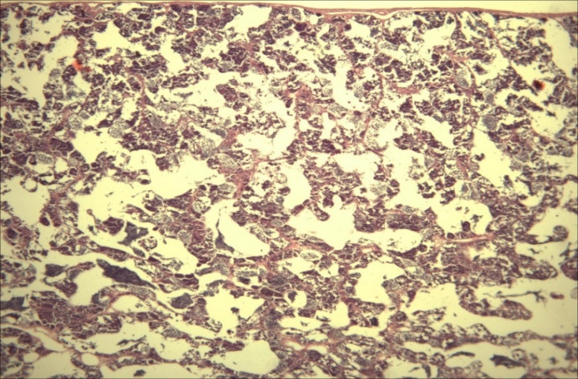
METODOLOGÍA
ESTADÍOS GONÁDICOS MACHOS
ESTADÍO I
ESTADÍO II
ESTADÍO III
Figura 25.Corte histológico de testículos en estado Inmaduros
Fuente: (Castro, 2011)
Figura 26.Corte histológico de testículo en estado de desarrollo Espermatogénesis. (40x) Tinción H&E. (→) Espermátidas
Fuente: (Castro, 2011)
Figura 27.Corte histológico de testículos de en estado Espermiogénesis. (40x) Tinción H&E
Fuente: (Castro, 2011)

Slide 20
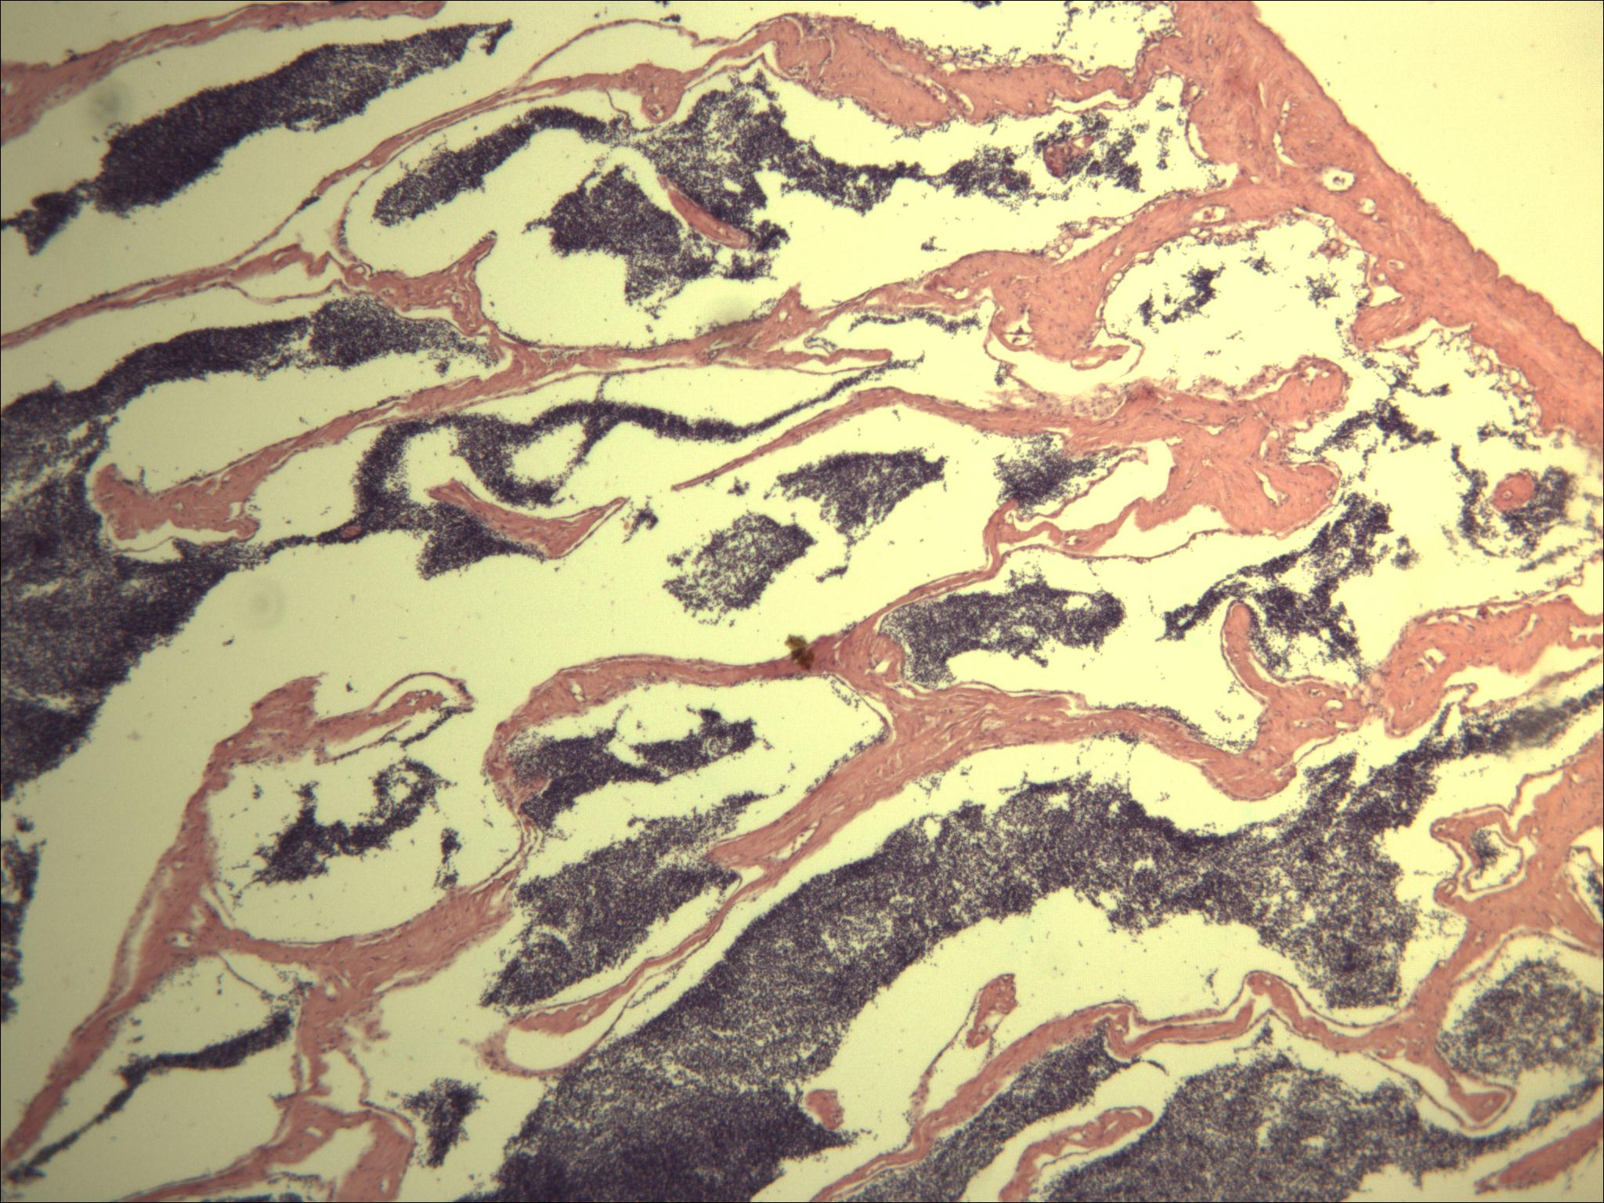
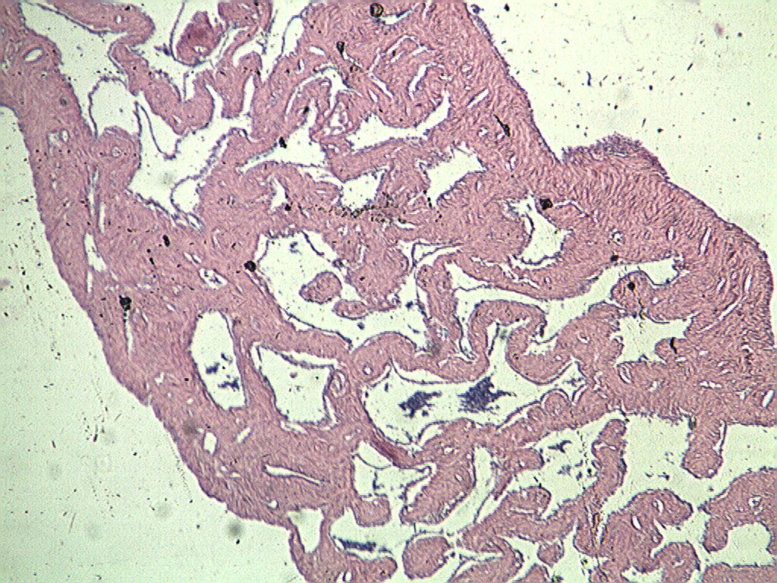
METODOLOGÍA
ESTADÍO IV
ESTADÍO V
Figura 28.Corte histológico de testículos en estado Espermiación. (40x) Tinción H&E
Fuente: (Castro, 2011).
Figura 29.Corte histológico de testículos en estado
Desovado. (40x) Tinción H&E
Fuente: (Castro, 2011).

Slide 21
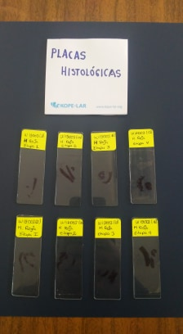
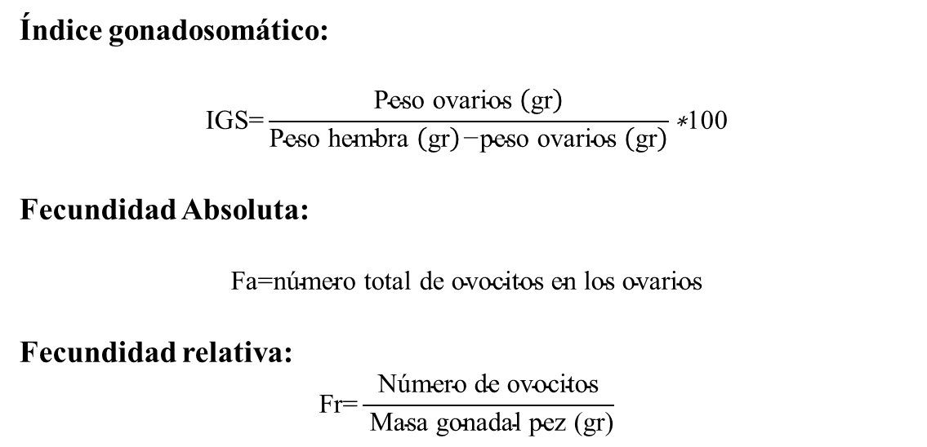
HISTOLOGÍA DE TEJIDOS GONADALES DE Cichlasoma festae
METODOLOGÍA
Índice gonadosomático:
$$\text{IGS}\text{=}\frac{\text{Peso} \text{ovarios} \left(\text{gr}\right)}{\text{Peso} \text{hembra} \left(\text{gr}\right)\text{−}\text{peso} \text{ovarios} \left(\text{gr}\right)}\text{∗}\text{100}$$
Fecundidad Absoluta:
$$\text{Fa}\text{=}\text{n}\text{ú}\text{mero} \text{total} \text{de} \text{ovocitos} \text{en} \text{los} \text{ovarios}$$
Fecundidad relativa:
$$\text{Fr}\text{=}\frac{\text{N}\text{ú}\text{mero} \text{de} \text{ovocitos}}{ \text{Masa} \text{gonadal} \text{pez}\text{ (}\text{gr}\text{)}}$$
Figura 30. Placas histológicas

Slide 22


METODOLOGÍA
DISEÑO EXPERIMENTAL
ANÁLISIS ESTADÍSTICO
T0.3 | T1.2
T1.1 | T0.2
T1.3 | T0.1
Tabla 2
Tratamientos aplicados a Cichlasoma festae
Tratamiento | Códigos | Concentración (UI/Kg)
T0.1 | SF1H1- SF1M1 | 1200
T0.2 | SF1H2- SF1M2 | 1200
T0.3 | SF1H3- SF1M3 | 1200
T01.1 | G1H1- G1M1 | 1200
T01.2 | G1H2- G1M2 | 1200
T01.3 | G1H3- G1M3 | 1200
Figura 31.Croquis experimental
Dónde:
μ =Media poblacional
D_{i}=Efecto del i-ésima dosis
e_{ij} =Error experimental
Modelo matemático
ANÁLISIS FUNCIONAL
$$Y_{ij}=μ+D_{i}+e_{ij}$$
Medidas de resumen, coeficiente de variación, graficas (en barras y de dispersión).
ANOVA (análisis de varianza)
Shapiro wilks (Normalidad y Levene (Homocedasticidad))
c

Slide 23
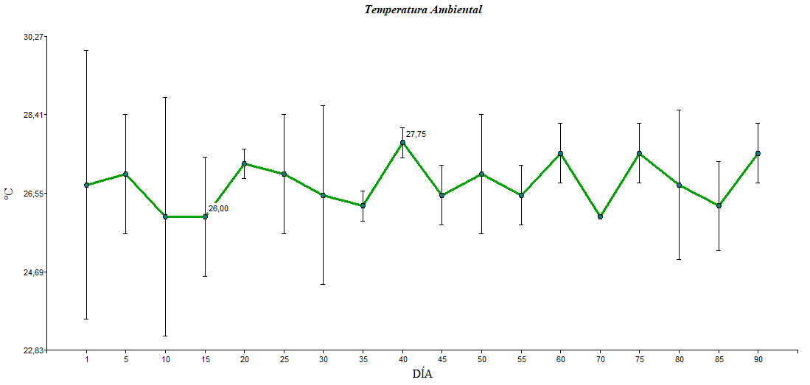
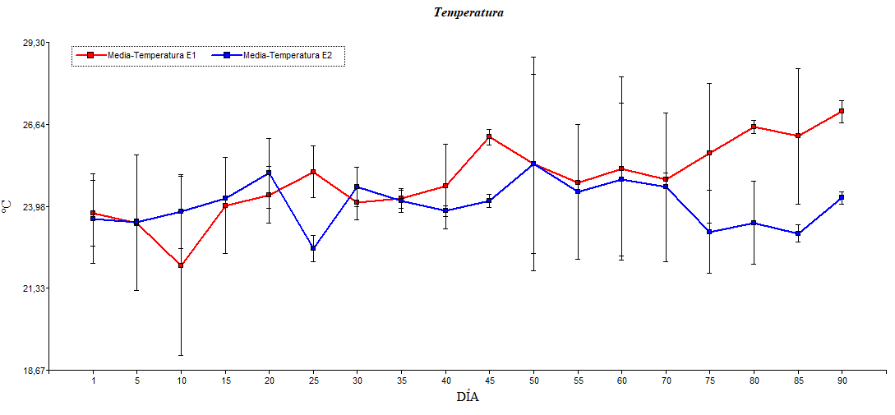
RESULTADOS Y DISCUSIÓN
EVALUACIÓN DE TEMPERATURA
Figura 32.Temperatura ambiental del Invernadero del IASA
Figura 33.Temperatura del agua tanque E1 y E2 RAS
Sangucho (2015), la temperatura promedio ambiente dentro del invernadero fue de 26,2°C ± 1,42, como la temperatura mínima de 20°C y la temperatura máxima de 38°C.
Andrade (2018), presenta una temperatura máxima de 42°C, temperatura media de 28°C± 1,2 y una temperatura mínima de 24°C.
Según Manzon, (2017) menciona que se obtuvo una adaptabilidad adecuada de Oreochromis aureus en un rango de temperatura de 20 ± 5ºC, ya que la temperatura ideal para su desarrollo fluctúa entre 20 y 35ºC.
c

Slide 24
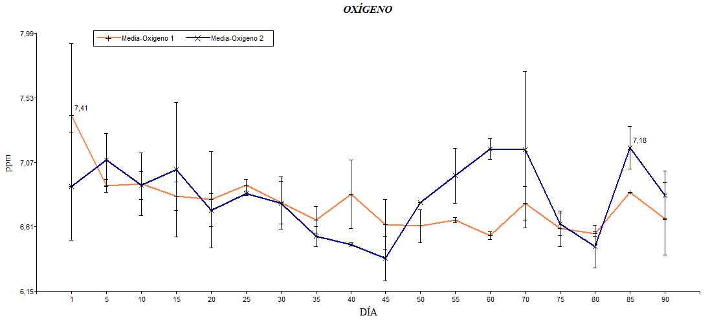
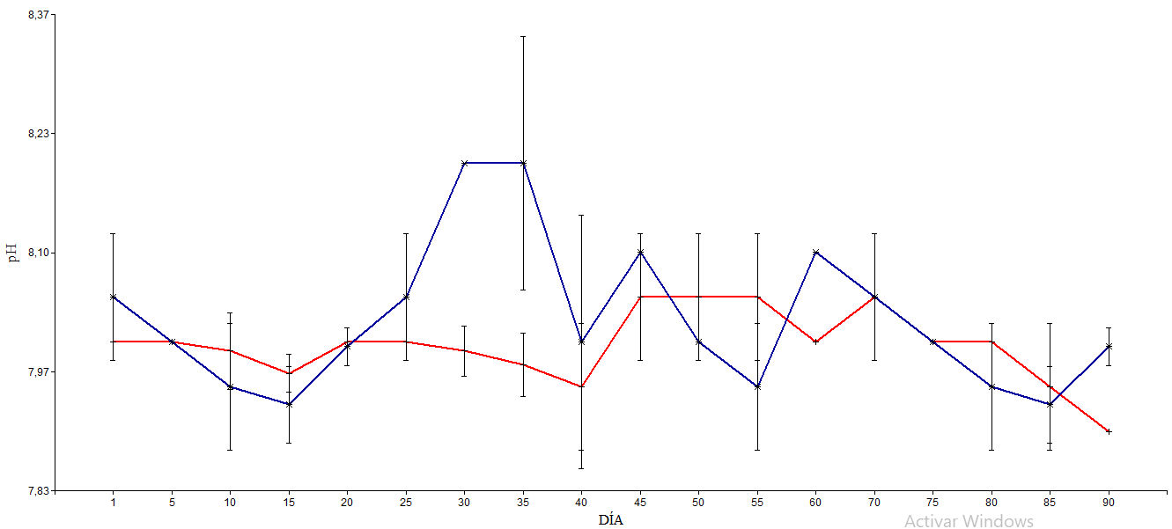
RESULTADOS Y DISCUSIÓN
EVALUACIÓN DE O2 DISPONIBLE Y pH
Figura 34. Oxígeno disponible del tanque E1 y E2 (RAS)
Figura 35.pH del tanque E1 y E2 (RAS)
Seginer (2012) menciona que en el sistema de recirculación el oxígeno óptimo para el correcto desarrollo de los peces se encuentra en un rango de 5,6 a 7,8mg/l
Sedano, et al. (2016) dice que el pH adecuado para una buena calidad de agua se encuentra entre 5 y 9
c

Slide 25
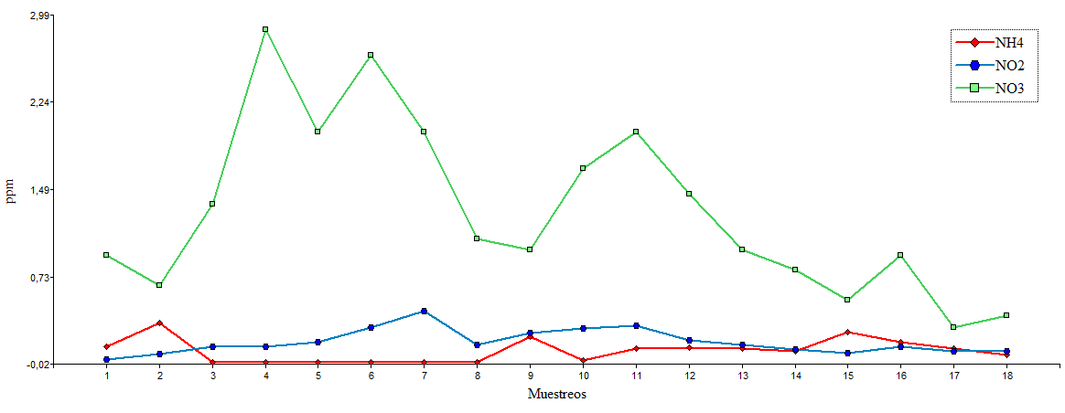
RESULTADOS Y DISCUSIÓN
EVALUACIÓN CURVA DE NITRIFICACIÓN
Sedano, et al. (2016) :
nitrato hasta 300 ppm
nitrito y amonio hasta de 0,5 ppm.
Cao et al. (2012) valores óptimos en un sistema de recirculación se encuentra para el nitrito en 0.47 ± 0.29 y de nitrato 73.01 ± 38.15.
Figura 36. Comportamiento ambiental del NH3+NH4 y su transformación en el tiempo a NO2 Y NO3 mediante procesos oxidativos y acción bacteriana Bacillus sp.

Slide 26
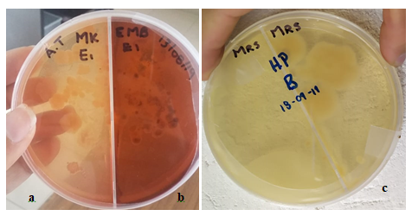
RESULTADOS Y DISCUSIÓN
EVALUACIÓN CALIDAD DE AGUA
Tabla 3
Predominancia bacteriana en el sistema de recirculación
Bacterias | Medios
 | MacConkey | EMB | Chapman | Cetrimida | MRS
Proteus sp. |  | X
Enterobacter sp. | X |  | X
Escherichia coli
Staphylococcus sp.
Bacillus sp. |  |  |  |  | X
Según Wold et al. (2014) determinaron que en el sistema de recirculación (RAS) se desarrolla y mantiene una comunidad microbiana más diversa y estable en comparación con el flujo tradicional.
Figura 37. Bacterias presentes en el sistema de recirculación (RAS). a)Enterobacter sp, b) Proteus sp, c) Bacillus sp.
c

Slide 27
RESULTADOS Y DISCUSIÓN
PARÁMETROS MORFOMÉTRICOS
Tabla 4
Masa corporal de los peces de Cichlasoma festae durante la maduración gonadal
GnRH
Nombre | Peces | Masa corporal | Masa corporal | Masa corporal | Masa corporal | Ganancia de peso (g)
 |  | inicial (g) 9/7/2019 | 1ra extracción (g) 16/7/2019 | 2da extracción (g) 24/7/2019 | 3ra extracción (g) 31/7/2019
Pareja 1 | GnRH H1 | 256 | 257 |  |  | 1
 | GnRH M1 | 436 | 439 |  |  | 3
Pareja 2 | GnRH H2 | 197 | 198 | 200 |  | 3
 | GnRH M2 | 119 | 122 | 125 |  | 7
Pareja 3 | GnRH H3 | 150 | 153 | 154 | 157 | 7
 | GnRH M3 | 156 | 157 | 159 | 161 | 5
Promedio |  | 219 | 221 | 159,5 | 159 | 4,3
Suero fisiológico
Pareja 4 | S.F H4 | 215 | 216 |  |  | 1
 | S.F M4 | 402 | 404 |  |  | 2
Pareja 5 | S.F H5 | 169 | 170 | 172 |  | 3
 | S.F M5 | 139 | 141 | 142 |  | 3
Pareja 6 | S.F H6 | 188 | 189 | 191 | 192 | 4
 | S.F M6 | 265 | 266 | 267 | 269 | 4
Promedio |  | 229,67 | 231 | 193 | 230,5 | 4
Martillo (2019), Dietas balanceadas 50 % proteína, ganancia diaria de peso 1,39 g.
Sánchez (2006), ganancia diaria de peso de 3,97± 0,66 g.
c

Slide 28
RESULTADOS Y DISCUSIÓN
EVALUACIÓN PERFIL HORMONAL
Tabla 5
Estadística descriptiva de las concentraciones del estradiol circulante en hembras adultas Cichlasoma festae, bajo la acción de los tratamientos
 | GnRH H1 | GnRH H2 | GnRH H3 | Promedio
Toma 1 | 95,76 | 91,80 | 103,33 | 96,96
Toma 2 |  | 224,83 | 113,39 | 169,11
Toma 3 |  |  | 118,29 | 118,29
 | S.F H4 | S.F H4 | S.F H6
Toma 1 | 105,98 | 922,03 | 83,65 | 370,55
Toma 2 |  | 120,30 | 434,63 | 277,46
Toma 3 |  |  | 1.029,09 | 1.029,09
Tabla 6
Estadística descriptiva de las concentraciones del estradiol circulante en hembras adultas Cichlasoma festae, bajo la acción de los tratamientos
Tratamiento | GnRH | Suero
N | 6 | 6
Media | 124,57 ± 50,14 | 449,28
Error estándar | 20,47 | 175,09
Coeficiente de Variación | 40,25 | 95,46
Mínimo | 91,8 | 83,65
Máximo | 224,83 | 1029,09
Davis, et al (2007)
matriz biológica
Liberación de las hormonas de forma pulsátil.
Al contrario cuando se lo realiza de forma continua, la célula blanco se satura, los receptores cambian de señalización y se desensibilizan
cada célula regula su propio receptor para una respuesta dada
c

Slide 29
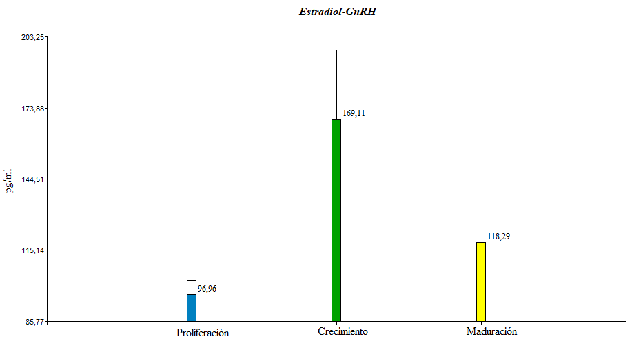
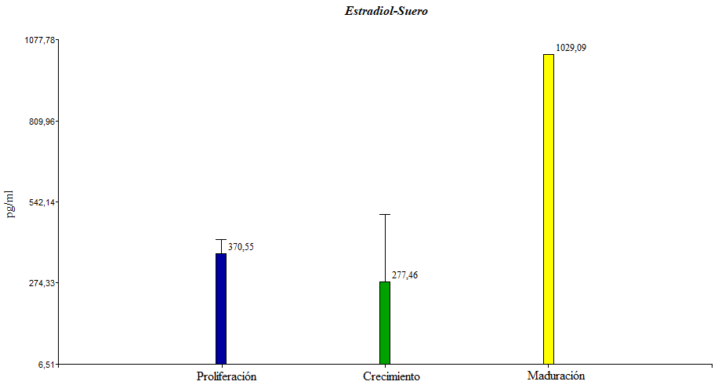
RESULTADOS Y DISCUSIÓN
Figura 38. Promedio ± desviación estándar de las concentraciones
de estradiol (pg/ml) bajo el efecto de la GnRH
Figura 39. Promedio ± desviación estándar de las concentraciones de estradiol (pg/ml) bajo el efecto del suero fisiológico
Tacon et al (2005) :
6 días: 50–100 pg/ ml
un pico en el día 12 : 250 pg/ ml,
12 días :160 a 220 pg/mL.
Biswas et al.(2005)
Tacon et al (2005)

Slide 30
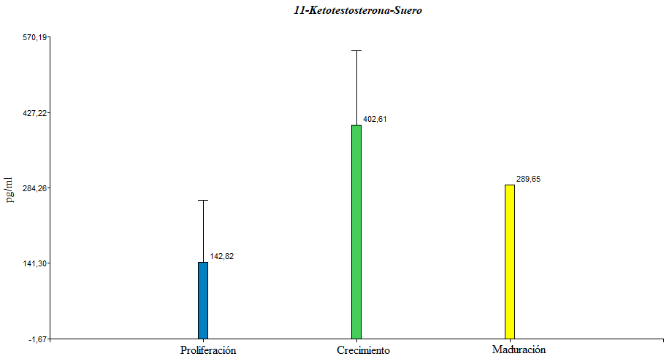
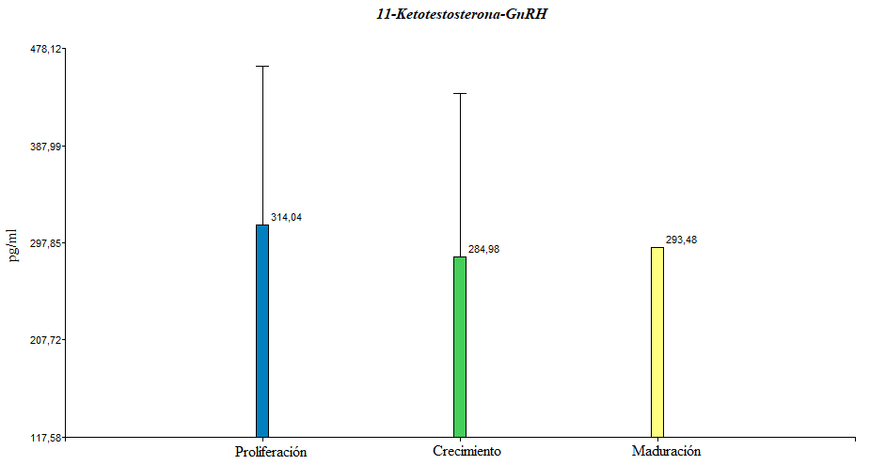
RESULTADOS Y DISCUSIÓN
EVALUACIÓN PERFIL HORMONAL
Tabla 7
Estadística descriptiva de las concentraciones de 11- ketotestosterona circulante en machos adultos Cichlasoma festae, bajo la acción de los tratamientos
 | GnRH M1 | GnRH M2 | GnRH M3 | Promedio
Toma 1 | 483,31 | 211,37 | 247,43 | 314,04
Toma 2 |  | 178,20 | 391,75 | 284,98
Toma 3 |  |  | 293,48 | 293,48
 | S.F M4 | S.F M5 | S.F M6
Toma 1 | 14,14 | 166,88 | 247,43 | 142,82
Toma 2 |  | 785,57 | 19,64 | 402,61
Toma 3 |  |  | 289,65 | 289,65
Figura 41.Promedio ± desviación estándar de las concentraciones de 11-Ketotestosterona (pg/m1) bajo el efecto del suero fisiológico
Tacon et al (2005)
Okuzawa (2016)
día 6: 20-30 pg/ml
día 27: 25 pg /ml
no afectó a los niveles plasmáticos de 11 ketotestosterona
Figura 40.Promedio ± desviación estándar de las concentraciones de 11-Ketotestosterona (pg/ml) bajo el efecto de GnRH
c

Slide 31
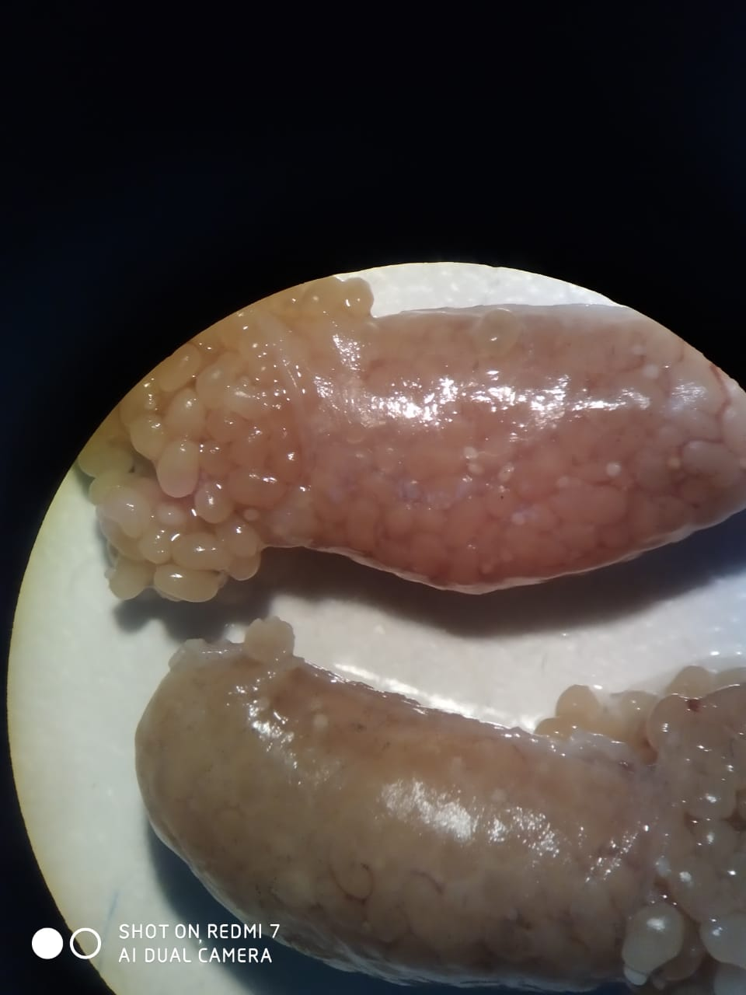
RESULTADOS Y DISCUSIÓN
EVALUACIÓN PARÁMETROS PRODUCTIVOS
Komolafe, et al. (2007). Oreochromis niloticus: índice gonadosomático de 1.34 ± 0.01 % con valores entre 0.12 y 4.06 %.
Tabla 8
Índice gonadosomático de Cichlasoma festae durante su maduración gonadal en la Hacienda el Prado
GnRH
Nombre | Peces | Masa corporal(g) | Masa gónada (g) | Índice gonadosomático (%)
Pareja 1 | GnRH H1 | 256 | 1,95 | 0,768
 | GnRH M1 | 436
Pareja 2 | GnRH H2 | 197 | 0,82 | 0,418
 | GnRH M2 | 119 | 0,3
Pareja 3 | GnRH H3 | 150 | 0,26 | 0,174
 | GnRH M3 | 156 | 0,12
Promedio |  | 219 ± 116,34 | 0,69 ± 0,75 | 0,453 ± 0,30
Suero fisiológico
Pareja 4 | S.F H4 | 215 | 0,59 | 0,225
 | S.F M4 | 402
Pareja 5 | S.F H5 | 169 | 5,4 | 3,301
 | S.F M5 | 139 | 0,71
Pareja 6 | S.F H6 | 188 | 0,45 | 0,24
 | S.F M6 | 265 | 0,41
Promedio |  | 229,67 ± 94,66 | 1,52 ± 2,18 | 1,255 ± 1,77
Beltrán,et al. (2010), índice gonadosomático de 2,2±0,7%.
Figura 42. Obtención de gónadas de Cichlasoma festae.
c

Slide 32
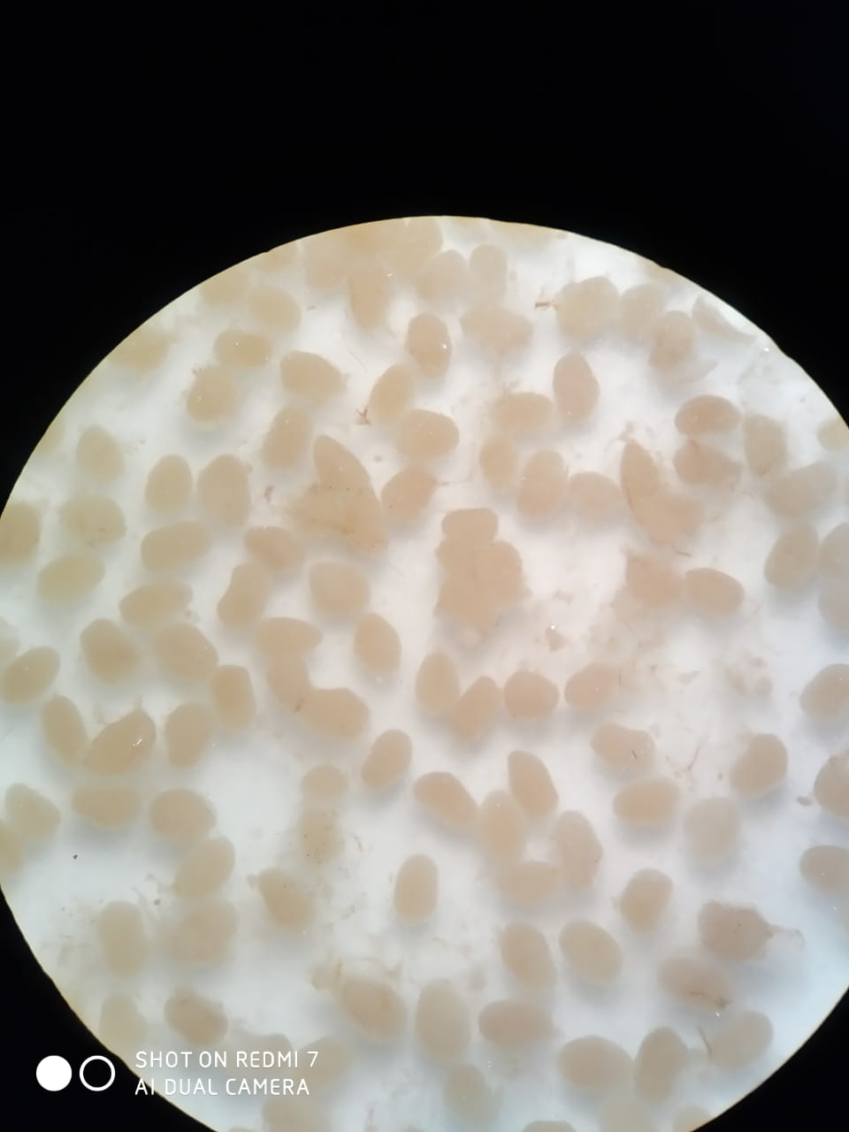
RESULTADOS Y DISCUSIÓN
EVALUACIÓN PARÁMETROS PRODUCTIVOS
Komolafe, et al, (2007) la fecundidad absoluta en Oreochromis sp de 1 810 ovocitos, fecundidad relativa de 3.34 ± 0.11
Tabla 9
Fecundidad absoluta y relativa de Cichlasoma festae
Villacís, (2017), fecundidad absoluta en Oreochromis niloticus de 626 ovocitos y fecundidad relativa de 2,03
GnRH
Nombre | Peces | Masa corporal (g) | Masa gónada (g) | Fecundidad absoluta (Número de ovocitos) | Fecundidad Relativa ovocitos/g masa | Diámetro del Ovocito (um)
Pareja 1 | GnRH H1 | 256 | 4,34 | 1840 | 7,18 | 667,98
Pareja 2 | GnRH H2 | 197 | 1,95 | 4204 | 21,34 | 398,07
Pareja 3 | GnRH H3 | 150 | 5,62 | 1984 | 13,31 | 292,03
Promedio |  | 201 ± 53,11 | 3,97 ± 1,86 | 2676 ± 1325,24 | 13,94 ± 7,10 | 452,70 ± 193,84
Suero fisiológico
Pareja 4 | S.F H4 | 215 | 4,21 | 2182 | 10,14 | 241,54
Pareja 5 | S.F H5 | 169 | 1,573 | 1022 | 6,05 | 935,21
Pareja 6 | S.F H6 | 188 | 0,374 | 1500 | 7,98 | 279,01
Promedio |  | 190,67±3,12 | 2,05 ± 1,96 | 1568 ± 582,98 | 8,06 ± 2,05 | 485,25 ± 390,13
Figura 43. Conteo de ovocitos para determinar fecundidad absoluta y fecundidad relativa en hembras de Cichlasoma festae.
c

Slide 33
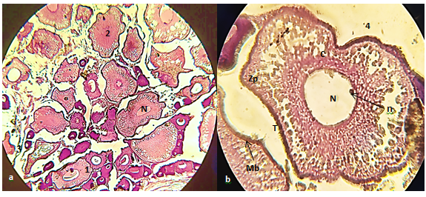
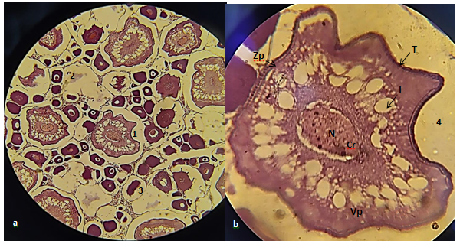
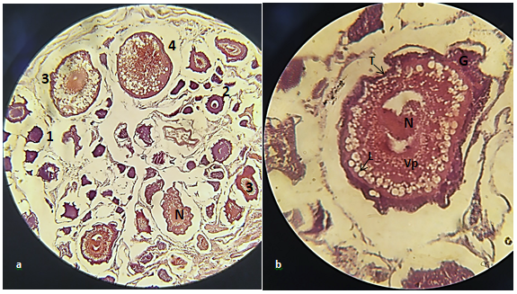
RESULTADOS Y DISCUSIÓN
EVALUACIÓN DE HISTOLOGÍA DE TEJIDOS GONADALES DE Cichlasoma festae
Evaluación de cambios estructurales en Hembras
Estadío II
Figura 44.Corte transversal de ovario en estadio II de Cichlasoma festae GnRH H3
(a) H-E 10x y (b) H-E 40x.
Figura 45.Corte transversal de ovario en estadio II de Cichlasoma festae S.F H1
(a) H-E 10x y (b) H-E 40x
Figura 46 Corte transversal de ovario en estadio II de Cichlasoma festae S.F H3
(a) H-E 10x y (b) H-E 40x.
292,04 um ±39,73%
241,54 um ± 55,51%
279,01 um ± 48,85%
Peña, et al. (2011)
observa ovocitos en etapa de previtelogénesis, ovocitos en vitelogénesis temprana

Slide 34
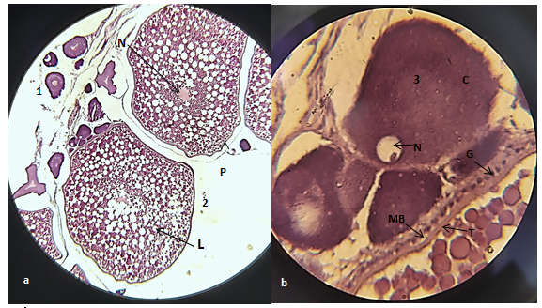

RESULTADOS Y DISCUSIÓN
Estadío III
Figura 47. Corte transversal de ovario en estadio III de Cichlasoma festae GnRH H1
(a) H-E 10x y (b) H-E 100x
Figura 48. Corte transversal de ovario en estadio III de Cichlasoma festae GnRH H2
H-E 10x y (b) H-E 100x.
667,98 um ± 58,45%
398,08 um ± 56,94%
Peña, et al. (2011)
Se observa la pared de los ovocitos dividida en tres capas, células de la teca, membrana basal y células de la granulosa

Slide 35

RESULTADOS Y DISCUSIÓN
Estadío IV
Etapa máxima maduración, el crecimiento vitelogenético y aumentado considerablemente su tamaño
Peña, et al. (2011)
Los ovocitos están ocupado casi en su totalidad por gránulos de vitelo y vacuolas lipídicas, el tejido conjuntivo se ha reducido al mínimo y la zona pelúcida se mantiene bien notable.
Figura 49. Corte transversal de ovario en estadio IV de Cichlasoma festae Hembra de S.F H2
(a) H-E 10x y (b) H-E 40x.
935,21 um ± 39,6%

Slide 36


RESULTADOS Y DISCUSIÓN
Evaluación de cambios estructurales en Machos
Estadío II
Figura 50. Corte transversal de testículo en Estadío II de Cichlasoma festae GnRH M2. (a) H-E 10x y (b) H-E 100x
Figura 51. Corte transversal de testículo en Estadío II de Cichlasoma festae GnRH M3. (a) H-E 10x y (b) H-E 100x
Peña, et al. (2011), Estadío II: 10% y 20% de la cavidad celómica
Espermatocitos primarios (EP)

Slide 37


RESULTADOS Y DISCUSIÓN
Estadío II
Figura 52. Corte transversal de testículo en Estadío III de Cichlasoma festae Macho de S.F M2. (a) H-E 40x y (b) H-E 100x
Figura 53. Corte transversal de testículo en Estadío III de Cichlasoma festae Macho de S.F M3. (a) H-E 10x y (b) H-E 100x
Peña, et al. (2011), Estadío II: lóbulos llenos de células espermatogénicas, además de tejido conectivo liso.
Células espermáticas

Slide 38
CONCLUSIONES
Se logró la implementación del sistema RAS para adaptación de peces adultos de Cichlasoma festae con temperatura del agua de 20° C a 30°, oxígeno disponible en el agua 5,6 a 7,8 ppm y pH 8,04 ± 0,09 durante la duración del proyecto, logrando las condiciones óptimas para la adaptación de los peces.
Se observó un efecto de la GnRH en las concentraciones de estradiol en un rango de 96.96 hasta los 118,29 pg/mL, mientras con suero fisiológico se encuentra en un rango de 63,21 a 1023 pg/mL. Las concentraciones de 11-Ketotestosterona varían por individuo desde 68 a 130,38 pg/mL y no detectó diferencias por efecto de la GnRH. En donde se determina que permite en las hembras mantener una maduración gonadal continua mientras que en los machos no causa ningún efecto.
Se determinó la fecundidad absoluta de las hembras con GnRH de 2676 ovocitos y fecundidad relativa de 13,94 ovocitos/g de masa corporal, con un diámetro del ovocito de 452,70 μm y las hembras testigo, fecundidad absoluta de 1568 ovocitos y fecundidad relativa de 8,06 ovocitos/g de masa corporal, tamaño medio del ovocito de 485,25 μm y un índice gonadosomático de 1,26% pero sin ser significativamente diferente con el de GnRH que obtuvo un tamaño promedio de 452,7 um y un índice gonadosomático de 0,45%.

Slide 39
RECOMENDACIONES
Se recomienda el uso de suero fisiológico en futuros estudios para comprobar su efecto en la maduración de oocitos, espermiación y desoves.
Para obtener una mejor respuesta en las concentraciones de los principales esteroides sexuales se recomienda el uso de pituitaria de tilapia o vieja roja que sean pertenecientes a la familia Cichlidae.
Se recomienda realizar un estudio del perfil enzimático de la especie para lograr determinar el alimento balanceado específico para Cichlasoma festae para suplir su requerimiento alimenticio y obtener una mayor ganancia de peso así como favorecer a su adaptación en cautiverio.
c

Slide 40
RECOMENDACIONES
Se recomienda empezar un plan de mejoramiento de la especie en su proceso reproductivo en las futuras generaciones de reproductores nacidos en cautiverio.
Aumentar el tamaño de muestra poblacional en futuros ensayos para tener mayor validez de la información obtenida.
Para futuros estudios se recomienda mediante ecografía determinar el estado gonadal de los individuos de Cichlasoma festae, de acuerdo a esto se podrá implementar un plan de manejo reproductivo más eficiente.
c

Slide 41



IMPACTOS DEL PROYECTO
Políticas de Gobierno que apoyen al fomento sostenible de la producción piscícola local
Educación y formación de técnicos piscícolas
Fortalecer la seguridad alimentaria de la región y la conservación de germoplasma íctico nativo, en bases a proyecto piscícolas sostenibles
Diversificación de producción piscícola
Figura 54. Talleres para transferencia de información y tecnología..
Figura 56. Elaboración de manuales para transferencia de información a productores piscícolas.
Figura 55. Exposición en campo de la piscícola Socio-tilapia.

Slide 42







AGRADECIMIENTOS
c

